Slide 1

پردیس علامه امینی
تهیه و تنظیم: مرادعلی میرزائی ( با صداگذاری)
بررسی نشانه های ف-خ اول ابتدائی

Slide 2
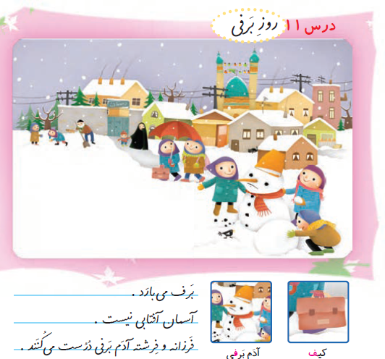

اهداف درس يازدهم فارسی اول ابتدایی روزِ برفی درخت
١ آموزش صدا و نشانهٔ (ف ف) و (خ خ)
٢ تشخيص صدای (ف ف) و (خ خ) در اوّل، وسط و آخر کلمات
٣ توانايی خواندن و نوشتن کلمات با حروف خوانده شده
٤ آشنايی با برف و بازی در روزهای برفی
٥ استفاده از لباس مناسب در روزهای سرد
٦ آشنايی با محلّ زندگی جانوران
٧ آشنايی با رودخانه و جانوران اطراف آن
فعّاليّت های درس يازدهم کتاب فارسی اول ابتدایی روزِ برفی درخت
١ گوش کن و بگو: آشنايی با محل زندگی جانوران، آشنايی با فصل زمستان و پوشش مناسب اين فصل
٢ ببين و بگو: درست کردن آدم برفی در يک روز برفی
٣ بگرد و پيدا کن: شناخت وسايل شخصی که دارای صدای (ف) باشند. آشنايی با کلماتی که صدای (خ) غير آخر در آنها باشد.
٤ به دوستانت بگو: بيان احساسات درونی در يک روز برفی و پرورش قوهٔ تخيّل
٥ کتاب خوانی: نام نويسندهٔ کتابی را که خوانده بگويد. تعداد صفحات کتاب را عنوان نمايد

Slide 3
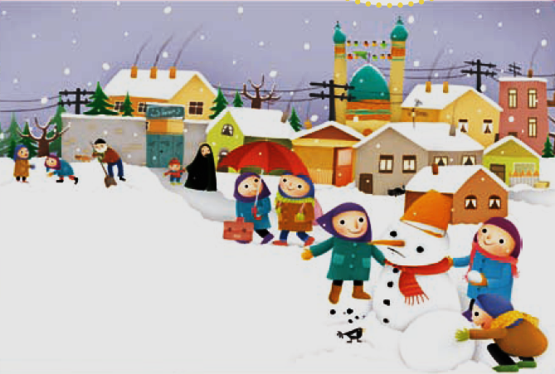
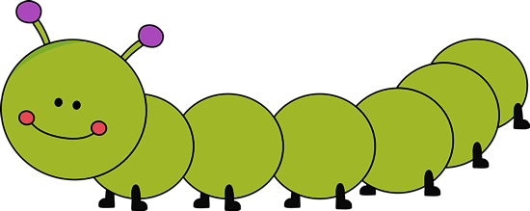
روزِ بَرفی
با توجّه به تصویر داستان کوتاهی بگویید.

Slide 4
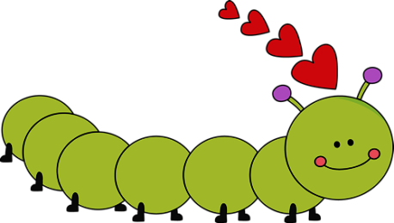
با توجّه به تصویر به پرسش ها پاسخ دهید.
تصویر چه روزی را نشان می دهد؟
چه فصلی از سال است ؟ ماه های آن چیست ؟
برف چگونه درست می شود ؟
در روزهای برفی از چه وسایلی استفاده می کنیم ؟
در روزهای برفی چه بازی هایی انجام می دهیم ؟
چه نکاتی را هنگام برف بازی باید رعایت کنیم؟
در زمستان پرندگان کجا می روند ؟ چگونه به آن ها در تهیه ی غذا کمک کنیم ؟
اگر زمستان نبود چه می شد ؟ آفریننده ی برف کیست ؟

Slide 5
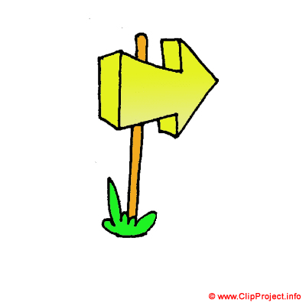

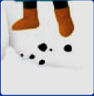
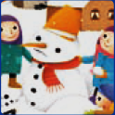

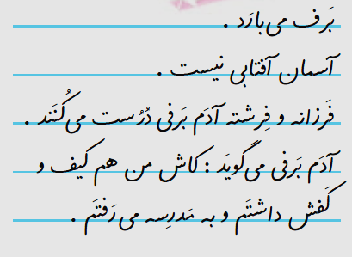
با توجّه به تصویر کلمه ها را بخوانید و ارتباط بین آن ها را بگویید
و با هر کدام یک جمله بسازید .
قبلی
بَرف
کَفش
آدَم بَرفی
کیف

Slide 6


با توجّه به نشانه ی قرمز تصویر ها را در جای مناسب قرار دهید.
قبلی
آخر
وسط
اوّل
کَفش
کیف
بَرف
آدَم بَرفی
فارسی
ف آخر
ﻓ غیر آخر
1

Slide 7

قبلی
به نوشتن نشانه ی ( ﻓ ف ) توجّه کنید.
ف
ﻓ
2

Slide 8




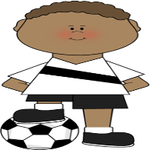
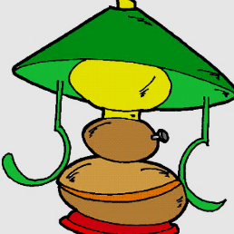


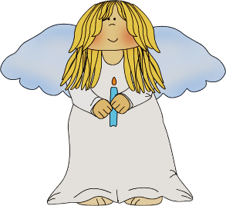

قبلی
به ترکیب توجّه کنید و برای آن مثال بزنید .
و
ﻓ
ا
ﻓ
فو
-َ
ﻓ
ﻓَ
فا
-ُ
ﻓ
- ﻪ
ﻓ
ﻳ ی
ﻓ
ﻓُ
َ
فه
ﻓِِ
فیافی
1

Slide 9
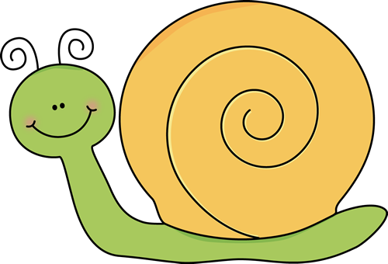
به ترکیب توجّه کنید و برای آن مثال بزنید .
اُ
ﻪ ه
اِ
اﻳ ﻳ ی
او و
اَ
آ ا
ُ
َ
َ
ﻓُ
ﻓِ فه
فیه فی
فو
َ
ﻓ
فا
ﻓ
2

Slide 10
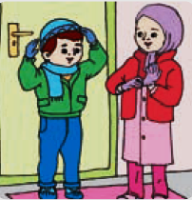
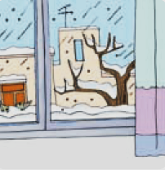
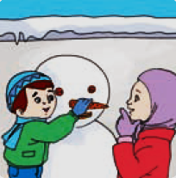
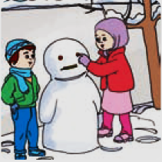
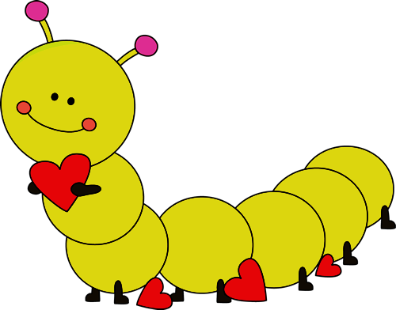
خوب نگاه کنید و داستان تصویر ها را بگویید .
2
1
4
3
2

Slide 11
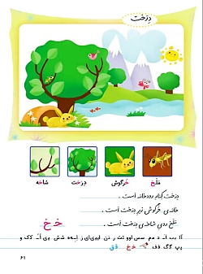
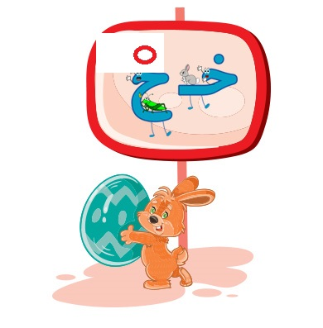
اهداف آموزشی نشانه (خـ خ)
1ــ آموزش صدا و نشانه (خـ خ)
٢ــ تشخيص صدای (خـ خ) در ّ اول، وسط و آخر کلمات
٣ــ توانايی خواندن و نوشتن کلمات با حروف خوانده شده
٤ــ آشنايی با برف و بازی در روزهای برفی
٥ــ استفاده از لباس مناسب در روزهای سرد
٦ــ آشنايی با ّ محل زندگی جانوران
٧ــ آشنايی با رودخانه و جانوران اطراف آن

Slide 12
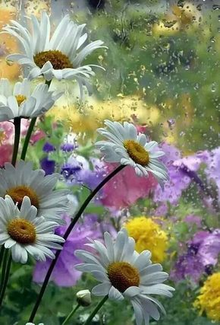
وسایل مورد نیاز: کاربرگ – مدادرنگی یا پاستیل – لوحه ی آموزشی یا پاورپوینت – فلش کارت – جدول الفبا – کارت کلمات به شکل یک میوه مناسب
ایجاد انگیزه: پس از سلام و احوال پرسی چیستان زیر را برای بچه ها بخوانید.
من چیستم که بی من دنیا صفا ندارد هر جا که من نباشم آب و هوا ندارد.
از خاک در می آیم یک تن هزارها دست انگشت های پایم بیش از هزارها هست
پس از دریافت پاسخ چیستان و تشویق آن ها به هر گروه یک کاربرگ بدهید و از دانش آموزان بپرسید:
چند درخت نام ببرید؟ سرو – کاج – نارون – درختان میوه – بید
درختان چه قسمت هایی دارند؟ ریشه – تنه – ساقه- شاخه – برگ – گل – میوه

Slide 13


ارائه ی درس:
لوحه ی درس را نصب کنید یا از پاورپوینت استفاده کنید.
دانش آموزان با دقت در تصویر داستان کوتاهی بگویند.
تصویر خوانی، کلی خوانی: از دانش آموزان بخواهید کلمات و متن را با توجه به نشانه ها ایتدا فردی سپس گروهی بخوانند.
آموزش نشانه: فلش کارت های درس را بین گروه ها پخش کنید و از دانش آموزان بخواهید با توجه به تصویر کلمات را بخوانند و با آن کلمه جمله بسازند و به صدا و جای نشانه قرمز توجه کنند.
جدولی شبیه زیر رسم کنید و با علامتی قراردادی مکان قرار گرفتن هر نشانه را مشخص کن
هر گروه با توجه به مکان قرار گرفتن نشانه ی قرمز فلش کارت خود را در جدول قرار دهد و شبیه آن را بنویسد.
دانش آموزان را هدایت کنید تا دریابند که خـ در اول و وسط با خ آخر کلمه ها فرق دارد. سپس آن ها را هدایت کنید تا برای نشانه ها اسم بگذارند.طریقه ی نوشتن خـ خ را به درستی آموزش دهید و این نشانه را با نشانه های هم شکل یعنی ح چ ج مقایسه کنید. از شعرها برای جذابیت بیشتر استفاده کنید.در جدول الفبا کارت نشانه ی خـ خ را در جای خود قرار دهید.جدول دوستی ها: جدولی مانند زیر رسم کرده یا در صورت آماده بودن آن را نصب کنید

Slide 14
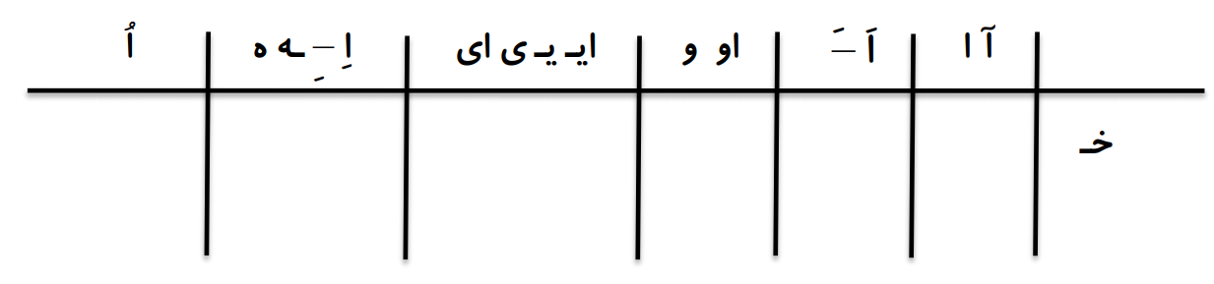


نشانه ی خـ را با مصوت های خوانده شده ترکیب کرده و از دانش آموزان بخواهید برای هرکدام مثال بزنند.
شعر نشانه خـ خ
خـ غیر آخر خ آخر
ما دونفربرادر غیر آخروآخر
شکلی داریم خمیده صدا داریم کشیده
آمده ایم در هر جا یک نقطه داریم در بالا
اول خانه هستیم وسط شاخه هستیم
آمدیم آخر نخ نشستیم آخر یخ
به نوشتن نشانه ی ( ﻓ ف ) توجّه کنید.

Slide 15
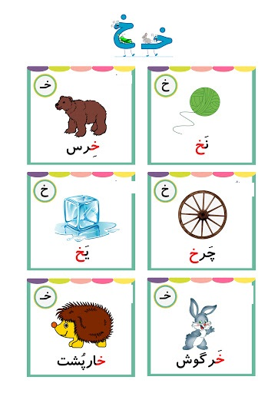
داستان نشانه خـ خ
دوتا خواهر بنام خـ غیر آخر و خ آخر بودند. خواهر کوچیک خـ غیر آخر جوان بود روزی دوشیفت صبح و ظهر یعنی اول روز و وسط روز کار میکرد. خواهر بزرگ از بس تو جوانی کار کرده بود، تو پیری کمرش خم شده بود و زیاد نمیتونست کار کنه، فقط تو یک شیفت کار میکرد اونهم برای تفریح فقط آخر روز سرکارش میومد. این دوخواهر یک چیز مشترک داشتند یعنی یک خال سیاه و قشنگ روی ابروشون بود که همه این دوخواهر را از روی همین خالشون میشناختند. کارشون این بود که تو بیمارستان شهرک الفبا هرکس سیخ ماهی تو گلوش گیر میکرد باصدای خ خ خ از تو گلوش در میآوردند و تو کارشون هم خیلی ماهر بودند. بیشتر بیمارشون هم خرگوش و خرس و خروس و هر کس یا چیزی که حرف خ داشتن، بودن. حاال یا اول یا وسط یا آخر اسمشون بود. اسم خواهر کوچیک توشهرک الفبا خـ غیر آخر بود واسم خواهر بزرگ هم خ آخر بود. اینطوری شد که یک حرف دیگه به شهرک البفا اضافه شد تا شما بچه های گل با سواد کنند و بتونید مطالب زیادی را بخونید و بنویسید

Slide 16
